Slide 1
La música en nuestras vidas y sus efectos en nuestro cerebro
Parte II
Efectos en el cerebro
Ilusiones auditivas
Recomendable: Usar audífonos
Profesor: Jorge Martínez

Slide 2
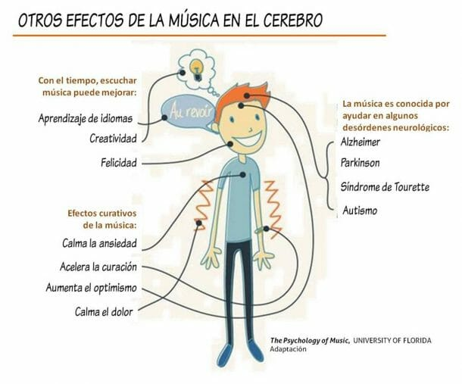
A parte de la importancia de la música en nuestra cultura, en nuestra identidad, en nuestras etapas de la vida, También es importante por su efecto que ejerce en nuestro cerebro. Pocas actividades humanas logran lo que la música; comprometer todas las zonas del cerebro. Mira el enlace de la derecha:
https://www.youtube.com/watch?v=ED_Mok754DQ

Slide 3
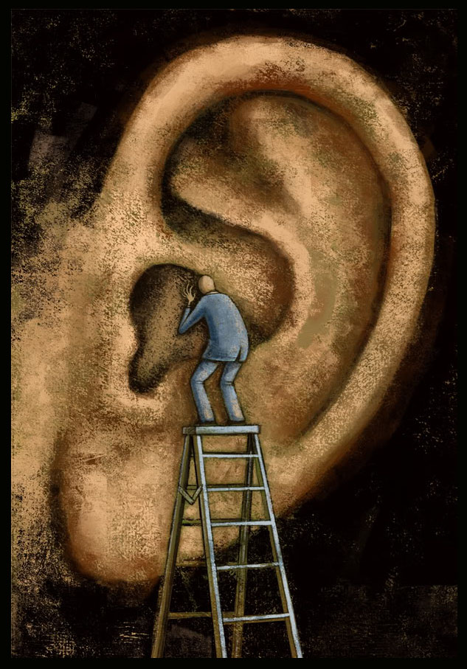
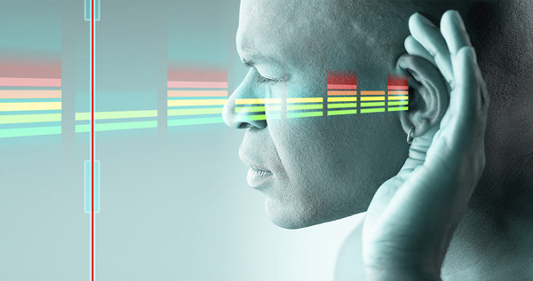
Ilusiones auditivas
Así como cualquiera de los sentidos, la audición percibe los estímulos externos (sonidos) y los envía como información codificada al cerebro. El cerebro decodifica esta información y nos dice que es lo que se está escuchando. Sin embargo a veces el cerebro puede ser engañado y puede decodificar algo de forma errónea, ya sea por influencias de otros sentidos o por experiencias previas.

Slide 4
Observa esta ilusión auditiva. Creerás que el sonido siempre está subiendo aunque reproduzcas el video infinitas veces.
https://www.youtube.com/watch?v=0jU1emIwaZc
Aquí la explicación de la ilusión auditiva anterior la cuál se llama: El efecto Shepard
https://www.youtube.com/watch?v=oUL5Q2jbJg8

Slide 5
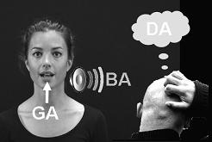
La siguiente ilusión auditiva está influenciada por el sentido de la vista. Mira el video y en el instante en que la mujer responda lee una de las alternativas. Luego vuelve a ver el video, pero está vez lee la otra alternativa .
https://www.youtube.com/watch?v=jWUl7_5IPqo
Esta ilusión auditiva se llama: Efecto McGurk. En el siguiente video queda muy bien explicado:
https://www.youtube.com/watch?v=R_GXdTdbzjI

Slide 6
El siguiente efecto auditivo también es muy interesante. Pincha el siguiente audio y trata de adivinar la canción que suena.
Aquí encontraras otro ejemplo:
https://www.youtube.com/watch?v=dVMJ8nFdwLo
Vuelve a escuchar la canción y fíjate si lo que escuchas tiene voz cantada o no.
Si escuchaste con atención te parecerá que hay voz cantada. sin embargo, no hay voz, nuestro cerebro completa la información que falta.

Slide 7
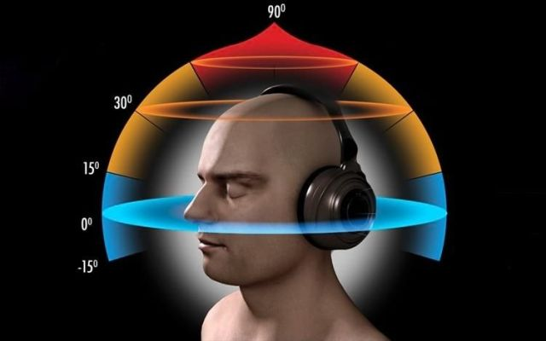
La industria de la música ha sacado beneficios de la forma en que percibimos los sonidos y en como nuestro cerebro los interpreta para hacer más atractivos sus productos. Esto gracias a los avances tecnológicos que permiten efectos increíbles en como percibimos los sonidos. Observa este video sobre la música 8d
https://www.youtube.com/watch?v=L391vn8qipc

Slide 8
Es irrefutable el hecho de que la música existe desde los inicios del ser humano y de su su importancia en nuestras vidas. Lo más seguro es que seguirá acompañándonos hasta siempre para definirnos como seres humanos y para deleitarnos con una de las actividades mas nobles del ser humano.
¿Música para qué?
https://www.youtube.com/watch?v=iUuIX9E3E0Y
“La música de Beethoven es tan hermosa y pura que puedo ver que es el reflejo de la belleza interior del universo”
- Albert Einstein

